Slide 1
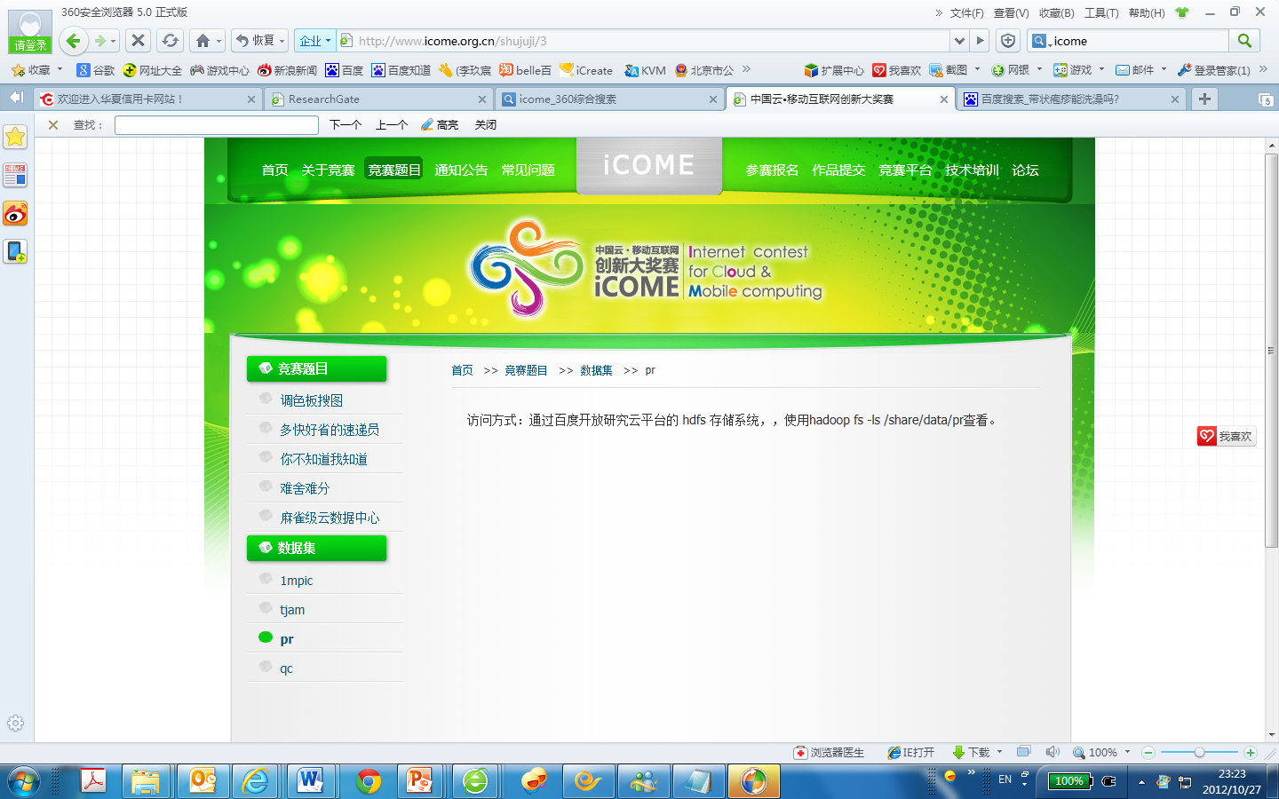

挑战与机遇：云计算与大数据
怀进鹏
2012年11月14日

Slide 2
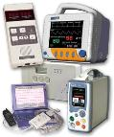



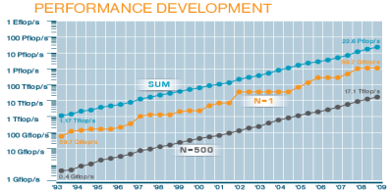
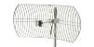
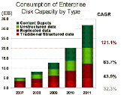

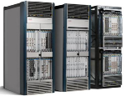

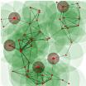
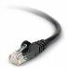
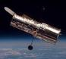
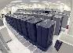
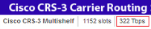
IT目标: 更强、更快、更高
获取
传输
计算/存储
使用
微电子技术
通信技术
数据处理与服务
仍在渐进式发展！
互联网和数据处理发展带来新的变革！
RFID
Top 500计算能力总合2.26万万亿次
3G/LTE
企业磁盘消费达20EB
但，IT发展亦或将遭遇许多技术障碍！
Sensor Network
1G
10G
2010.3 单套路由器系统容量达322Tbps
Physics
Fiber

Slide 3
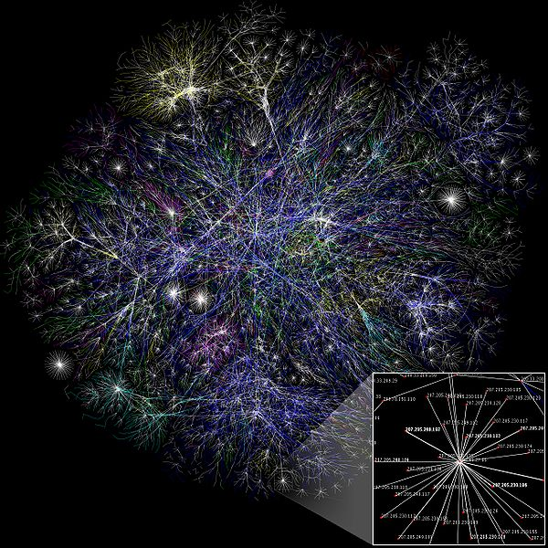





互联网与变革
互联网在不断发展和融合中，网络资源规模不断增长
据国际电信联盟：2010年，互联网用户20亿
《CIA World Factbook》：互联网已有5.75亿台主机
美国自然基金会预测：到2020年：50亿
超过45万台服务器。分布在全球25个地方。
拥有20万台服务器。希望2011年增加到80万台。
4 万台服务器分布在 6 个区域之中
3
3
数据成为国家战略和经济的基础设施。

Slide 4
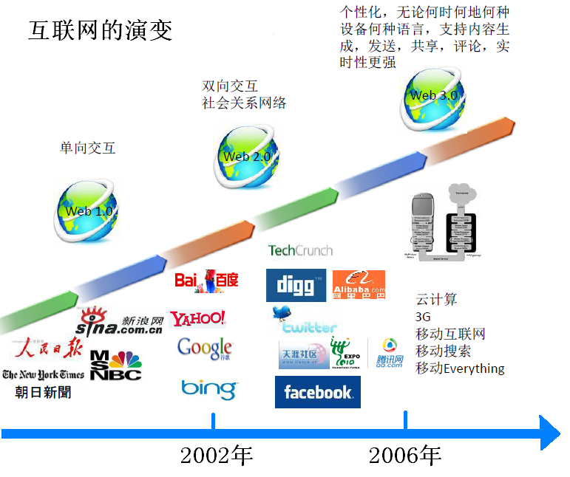
数据为中心的时代？
4
Notes:
4

Slide 5
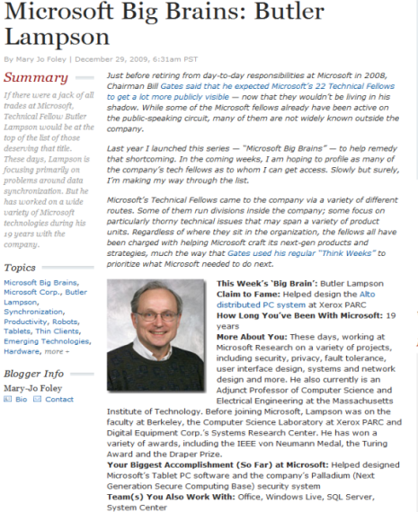

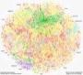
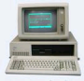
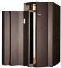
产业/应用视角：IT发展的周期性
IBM前首席执行官Louis Gerstner认为：计算模式每隔15年发生一次变革
Simulation
Communication (Storage)
Embodiment
1960
nuclear weapons, game, payroll
1985
2010
Email, books, movies, airline tickets
vision, speech, robots, smart life
Getting computers to understand
智慧地球？
云计算？
…
2010年前后是什么？
1995年前后
发生互联网革命
1980年前后
以PC的普及为标志
1965年前后
以大型机为标志

Slide 6
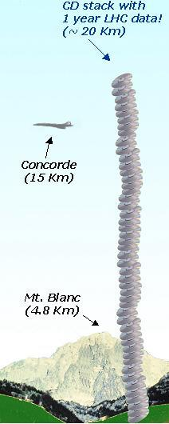
大数据处理需求
1年数据量-CD存储约20公里
全球数据总量: 2000年 800TB ，2010年 600EB ，2011年 1.8ZB ，2012年 2.7ZB ；2020年 35ZB
每天大量数据量: Twitter---7TB ，Facebook---10TB ，IDC预计全球数据年增50倍
将有90%的数字内容属于非结构化内容
60年前数字计算机使得信息可读；
20年前WWW使得信息可获得；
10年前搜索引擎将互联网变成数据库；
现在Google及类似公司处理海量语料库如同一个人类社会实验室－美国《连线》杂志主编安德森）
协和飞机
15公里
珠穆朗玛峰
8.8公里
* From: http://gridcafe.web.cern.ch/

Slide 7
数据处理能力：路在何方？
现有数据库技术的困境
到2007, Facebook 用数据库存 15TB 数据仓库；2010年, 每天有~70TB 压缩数据 存在数据仓库 (4x total capacity of its data warehouse in 2007)
商业并行数据库很少超过100+ 节点；现在 Yahoo!的 Hadoop 集群系统有4000+ 节点; Facebook数据仓库2750+ nodes
典型的科学与医学研究表明：
Large Hadron Collider at CERN generates over 15 PB of data per year
Pathology Analytical Imaging Standards databases at Emory reaches 7TB, going to PB

Slide 8

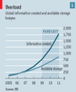

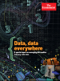

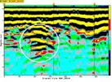



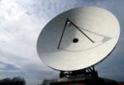



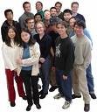
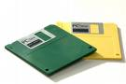
大规模数据处理的需求
Data Deluge
Data Economy
The Economist, Data, Data Everywhere. Feb.2010,
真理尽在数据中
拼写检查：微软20年花费数百万美元，Google基于用户数据分析
数据医疗：美国等发展”Evidence-based Medicine”医疗
CERN每秒产生数据40TB
Facebook拥有400百万用户, 400亿照片
Money
People
Data
生产资料中首次出现非物质成分：数据
资本经济时代 → 数据经济时代
Notes:
8

Slide 9
人类社会＋信息世界＋物理世界(CyberSpace)
＝数据服务时代
虚拟世界
物理世界
人机物－计算环境
物联网/传感网
人机界面（终端设备）
人类社会 
9

Slide 10
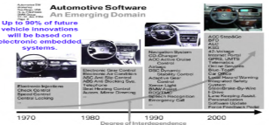
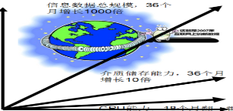
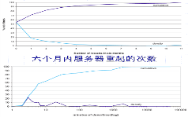
数据处理能力：路在何方？
数据规模和不确定性墙：
图灵奖获得者Jim Gray和IDC研究报告：每18个月全球数据量翻一番，存储能力和处理能力的提高落后于信息的增长幅度,导致新的瓶颈.
过去数据库假设数据是确定的，现在数据采集更容易，各种类型的不确定数据大量引入系统

Slide 11
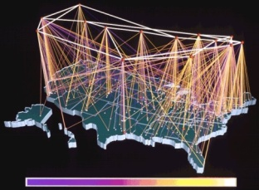
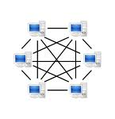

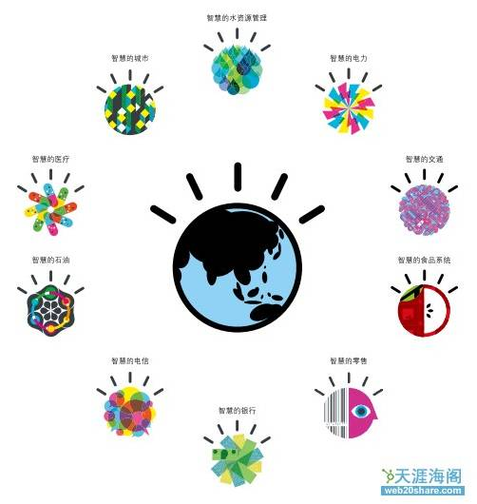
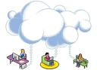
数据处理能力：路在何方？
网格计算
P2P
云计算
物联网
智慧地球
技术
数据处理是核心
大规模数据资源的处理能力
透明的数据管理平台
高可靠、安全服务能力
智能海量数据资源中心

Slide 12
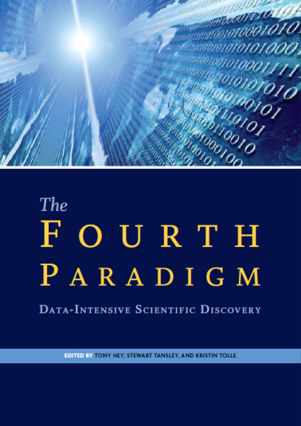
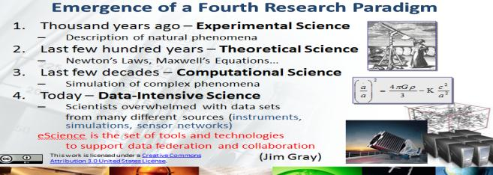
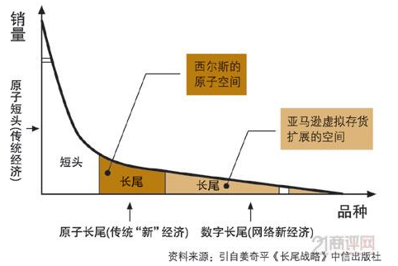
数据处理能力：路在何方？
科研：真理尽在数据中
三种模式：实验 → 理论分析 → 计算
第四模式：Data Intensive Science Discovery
产业：效益尽在数据中(长尾理论)
不再仅仅关注大规模典型垄断性产品 →
创造新模式，涵盖海量的零散需求

Slide 13
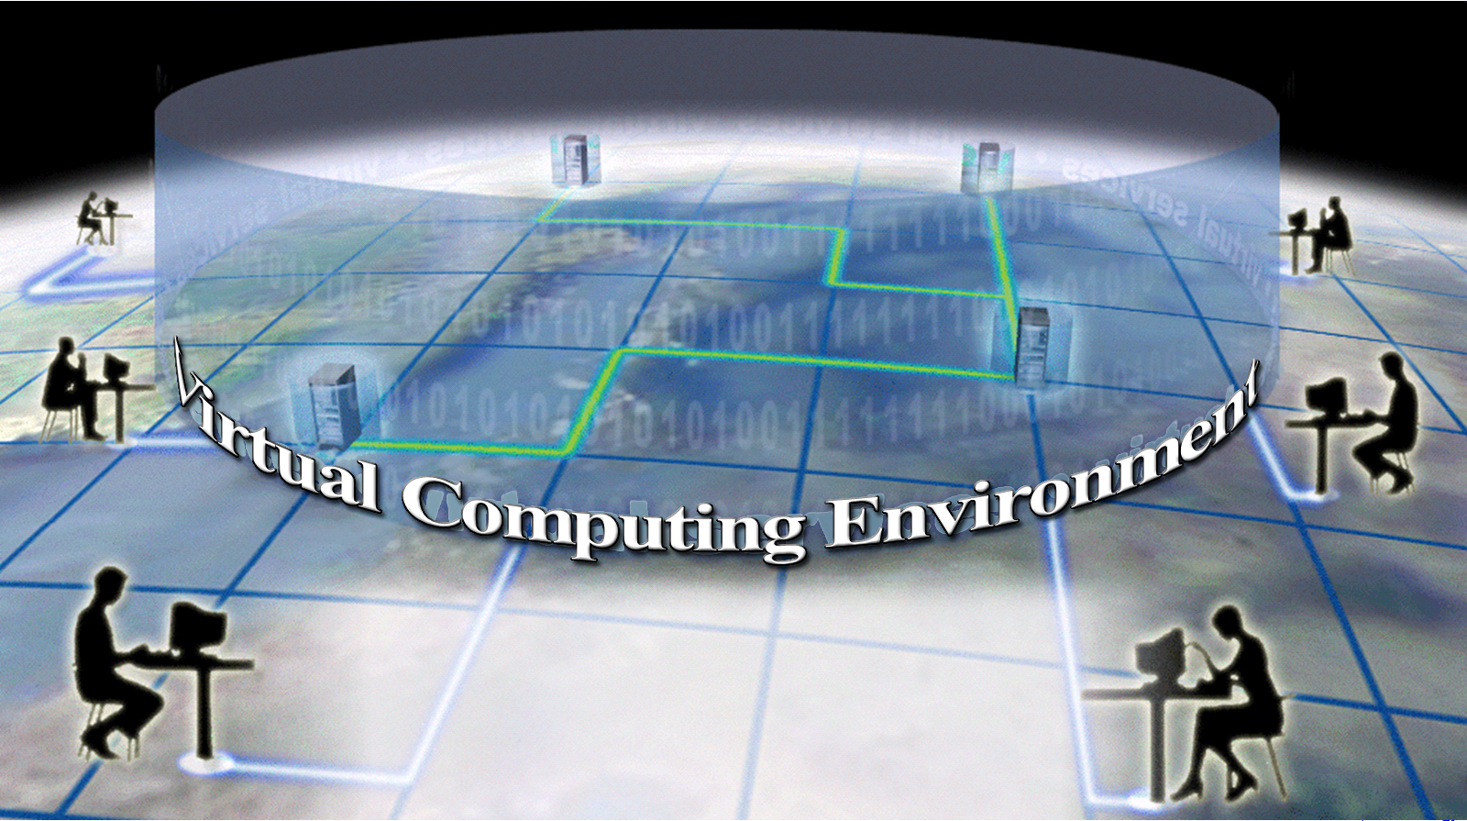
云计算与移动互联网：大数据需求
建立相当于（网络）操作系统功能的一体化服务环境
互联网资源的共享与协作，高效提高数据处理能力
Processing
Data
Applications

Slide 14
浅议云计算与数据能力
4V数据：Volume量大，Variety类型多，Value价值密度低，Velocity速度快
一个故事：大食堂与小灶，工业与手工业
云计算：基于数据中心、强调性价比、效能和可信的服务运营模式，开发者与运营商的互利共赢
提升高端计算的利用率和易用性，提升低端计算的事务处理能力、开发运营成本；
云计算机遇：开发与应用模式、盈利与商业模式、传播与创造模式的融合，互联网游戏规则出现－数据处理能力及其为用户发展能力，将影响产业链整合与技术发展
XaaS
14
14
Notes:
独占性（monopolization）:使得资源消费者能够拥有一组资源
隔离性（isolation）:消费者之间互不影响
伸缩性（scalability）:消费者拥有的资源可以按需（有限）增减
14

Slide 15
“一切皆可计算”Computing Thinking
物理世界
人类社会
智能活动
映射
数学模型
Cyberspace
Mentalspace
算法
Simulation
Communication
Embodiment
平台
HPC
网络、存储
智能
长入
更快
更强
更高
—思想源于图灵奖得主Butler Lampson的报告

Slide 16

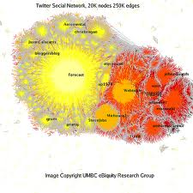
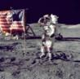


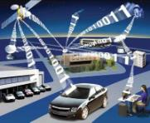

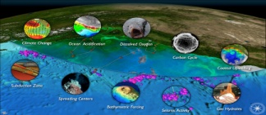

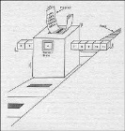
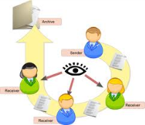
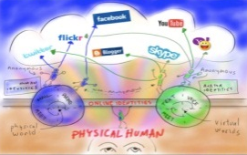

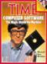

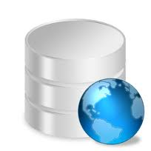
数据处理能力：路在何方？
→
→
科学计算
商业计算
社会计算
图灵机/算法
流程/事务管理
数据科学理论？
操作系统OS等
数据库DB等
数据服务平台？
大数据：对计算模型、处理软件和系统能力
提出新的挑战，形成数据科学和工程发展
Notes:
16

Slide 17
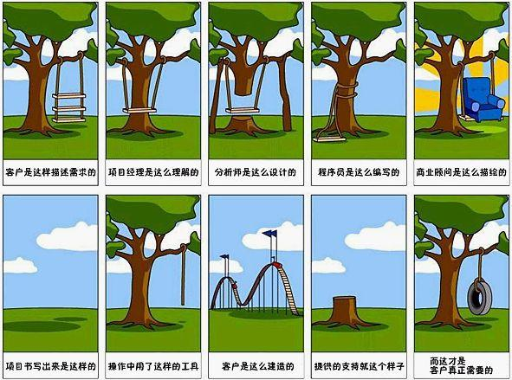


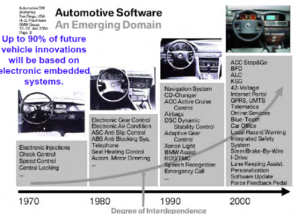
挑战之一：软件与数据处理能力
B3
A1
B3
B3
B3
A1
A1
A1
A1
A1
R1
A1
A4
A1
A2
A1
A4
A1
A2
A4
A1
A2
A4
A1
A2
A2
B3
B3
A1
R2
A1
B3
B3
A1
A1
A1
A1
A1
A1
A4
A1
A4
A2
A4
B3
A1
A1
A1
A4
A1
A1
A1
A1
B3
R3
A1
A1
A1
A4
A1
A2
A1
A4
A2
A4
B3
A1
A2
B3
A1
A1
A4
A2
A2
A4
A1
A4
A1
A1
A1
A1
A1
A1
A1
A1
A1
A2
A1
A1
需求
…
A1
B3
A4
A2
A4
A2
A1
A2
A4
A2
A1
A4
A2
A1
A2
A4
A1
A2
A4
B3
A4
A1
A1
A1
A1
A4
A2
A4
A1
A1
A4
A2
A4
A1
A1
B3
A1
A1
A1
A1
A1
B3
A2
B3
Internet
A1
软件复杂性墙：1）网络环境的软件系统的不确定性导致复杂性远超过传统软件系统；2）非功能属性增强－对系统可扩展性、高可用性、服务质量控制和可信性等方面需求增大
Notes:
17
不但要解决QoS的选择，还要进行功能的匹配，即使语义也不解决根本问题

Slide 18
挑战之一：软件与数据处理能力
1、数据模型与处理：数据计算－输入:海量数据D；如何输出f(D) ，找到问题的解？
传统商业数据库模型的不足：
高昂的软件版本费，开源数据库系统的高额维护费
存储与管理数据超过1万美元/TB* ,但，Hadoop类型系统 1,500美元/TB**
传统数据库处理模型 scale-up” ，性能提高依赖于专用站点的CPU/memory/storage/network更新 (传统并行模型)，但大数据处理模型是 scale-out，依赖于持续的增加分布式低成本计算与存储节点

Slide 19
挑战之一：软件与数据处理能力
2、软件：如何设计简单而高效的编程模型，并发地处理海量数据
两个特点
Minimum dependency among tasks (almost sharing nothing)
Simple task operations in each node (low cost machines are sufficient)
两个突出特征
Scalability ：增加节点以提高生产率（throughput）
Fault-tolerance：快速且低成本的故障恢复能力

Slide 20
挑战之一：软件与数据处理能力
3、大数据时代，研究工具不适应
数据科学：从手工业进入工业时代的处理能力？数据以TB级别的量进行增长，没有用来管理和分析的办法和解决方案
数据处理技术：统计学、实验物理学、经济学等
拼写检查
医疗转变
美国等发展”Evidence-based Medicine”医学
微软20年花费数百万美元
Amazon利用其Kindle分析用户在线阅读习惯
用户分析
Google基于用户数据分析
Notes:
20

Slide 21
Science and Engineering on Big Data: Opportunities
3、数据科学理论与算法：
算法与复杂性理论、动态不确定数据模型与处理
数据驱动的主动计算模式：在更复杂的数据集中，数据是复杂的组合在多个数据集中，随着数据集合愈来愈大，需要将计算和数据更加接近，使计算面向数据主动计算，而不是等着数据来运算。
新型数据搜索引擎与社会网络SNS：“关系”变得重要，“关键字”搜索模式已不能满足需求。数据被严重分割，分布式和非本地查询越来越困难。

Slide 22
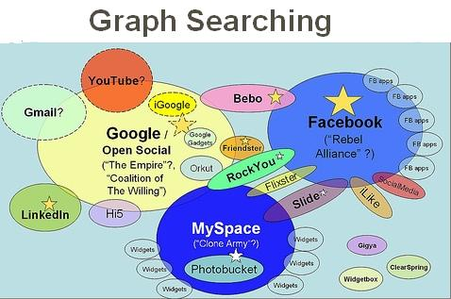
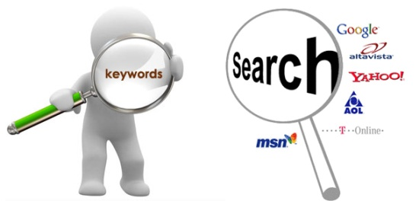

For Example: Graph Searching
File Systems
Databases
Internet
Social Networks
Data characteristics of social networks
Large scale：hundreds of millions (10⁸) users
Dynamic：update frequently (10⁵ updates every day)
Uncertainty：data quality problems (due to, sampling, incompleteness)
Graph searching is becoming a new “social searching’’ engine!
22

Slide 23



Challenge I：Software and Data Process Capability
Uncertain data are prevalent in systems
Data in DBs were assumed to be certain in the past
Data collection is much easier nowadays
Data quality and services: high cost
US commercial loss: $611 billion/year
65% of warehouse statistics of major retailers are inaccurate, causing 10%的 profit loss
Medical data errors cause 98000 deaths each year in US.
Data quality is the ``core’’ problem for the data management in the cloud computing era
23

Slide 24
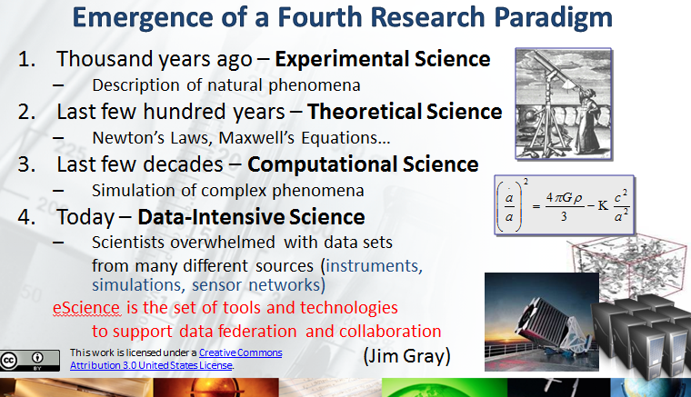
Challenge I：Software and Data Process capability
Scientific Research：Truth is in the data
Three schemes：experiment s→ theoretical analysis → computation
4th scheme：Data Intensive Science Discovery
Industry：Profits are in the data (the Long Tail theory)
No only monopoly products→
New schemes that covering a vast number of
various scattered demands

Slide 25



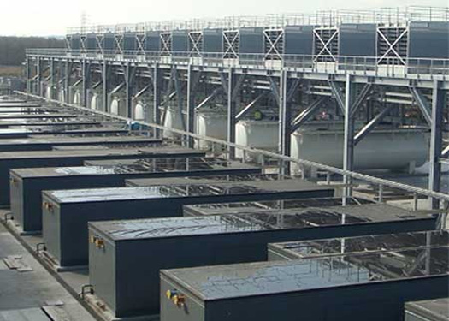




Challenge II：Resouce Sharing and Management
More than 450 thousand servers, covering 25 places in the world
200 thousand servers and hope to increase to 800 thousand in 2011
40 thousand servers distributed across 6 areas
Computing and Data as the Public Utility

Slide 26



Large-scale Resource Management
A Facebook online application consumes 3000 servers after 3 days running, increased from only 50 servers initially.
Large scale data triggers data explosion, service failures (due to massive concurrent user access requests, etc.)
2008 Beijing Olympic tickets booking system crashed due to a large amount of user requests in a short time
Need scalable large-scale resource management capabilities
26

Slide 27



Challenge II: Resource Sharing and Management
Conflicts between the application scale
and resource sharing
…
Infeasibility of resource sharing between apps＝low resource utilization rate
40% ($10M) of data center operating cost is power consumption
2% ($7.2B,2005) of the world power consumption is from data centers
Information and telecommunication industry becomes the 5th energy-burning industry
The global average CPU utilization rate (11.8 million servers) is only 15%
Up to 2008,PC sales increased 6 years in a row. (Increased 10.5% from 2007 to 2008)

Slide 28


Resource Sharing and Management: Platforms
‘’Cloud computing platforms’’ platforms like Amazon Web Services, Google App Engine, or Microsoft Azure, which provide developers with access to storage and computation, are the heart of emerging Internet Operating System.’’
Internet Operating System:
Resource management：manage hardware and data in data centers
Application supports：provide supports for application services
一、立项依据
28

Slide 29




Data Service based Operation Scheme
Service providers
Service provider：provide supporting platforms and services (configuration, integration, .etc.)
Data and service providers
Developers：deploy services on the platforms to service terminal users
utilize
deploy
Internet
Service software providers
users and data
Users
Software developers
users：configure services and software freely, according to their demands
29

Slide 30




Challenge III: Dependability of Data Processing
The cloud platform openness and multi-tenant: Security, fault-tolerance, dependability in data processing
2011 Amazon cloud crash: about 1 thousand corporations like Quora, Foursquar and Reddit lose the ability to provide their services.
In 2011, there were security problems of Sony, CSDN and many other companies endangered 50 million users’ privacy information.
Call for fault-tolerance and usable data storage and processing capabilities
30

Slide 31






Challenge III: Dependability of Data Processing
The ability to monitor, defense and recovery
Cloud integration:
Security monitoring
Based on virtualized security monitoring and logging API
Terminal usage analysis and monitor
Cloud network and environment security monitor
31

Slide 32
Scientific Problems of Big Data
Basic properties
3 Problems
？
Organization + Computing
Data and resource management
Search and data quality
Distribution
computable
Heterogeneity
？
Scheduling + Theory
Resource allocation on demand
New models and algorithms
manageable
Velocity
？
Trust + Fault-tolerance
Across domain trust and access
Execution security and collaboration
Autonomy
Trustable
32
Notes:
32

Slide 33








Summary：Data Services as Center
1980’s：1st evolution = PC era，Wintel monopoly
Buy copyright in terms of Licenses (Software as a Product)
Microsoft，OS + DB = resources and data management
1990－2010：2nd evolution = Internet + APPLE
Development of Internet：Internet based information service industries
Yahoo!，Google， Amazon、Apple；
Chinese corporations：Baidu、Alibaba、Tencent …
3rd evolution？Cloud computing = new opportunities in big data era？
Cloud computing, Internet software, mobile computing……
Extension of modern service industries：smart city The-Internet-of-things……
Imaginative era：transformation development！
Application of TIOT：Goes to Data Centric !
33
Notes:
因此现有的软件分发模式阻碍了软件业进一步的快速发展，不能适应在线更新、
快速响应
33

Slide 34
Summary: Breakthrough of IT Evolution
Who will lead in the IT evolution :
Limited Time Window such as previous PC, Mobile and Internet
Few chance to succeed by following and chasing after.
1）Theory and technology opportunities：big data processing capability
2）Application scheme innovation and system technology integration creativity：take the advantage of markets, and grab the big opportunity！
IT Innovation：continue to prove the KISS rule (Keep it simple and Stupid)！

Slide 35
Thanks!
35

